Slide 1
Adobe Experience Cloud Guida all'assistenza clienti
Informazioni e risorse necessarie per massimizzare il valore della tua soluzione Adobe.

Slide 2
Informazioni e risorse importanti
1
Servizi principali di Adobe Experience
2
Servizi di assistenza clienti
3
Le tue soluzioni Adobe
4
Come inviare un ticket di supporto
Come interagire con l'Assistenza Adobe
5
6
Strumenti e risorse

Slide 3


Adobe Experience Cloud: un set integrato di soluzioni per sviluppare campagne, gestire inserzioni e ottenere informazioni approfondite sul tuo business. Per saperne di più
Tutorial su Adobe Experience Cloud
Contenuti e commerce
Insights sui dati e pubblico
Adobe Experience Manager
Adobe Commerce
Adobe
Analytics
Adobe Customer Journey Analytics
Adobe Real-Time CDP
Adobe Audience manager
Percorsi del cliente
Flusso di lavoro del marketing
Adobe Target
Adobe Campaign
Adobe Journey Optimizer
Adobe Marketo Engage
Adobe Workfront

Slide 4


Linee guida dell'Assistenza clienti
I portali e gli alias forniscono l'accesso a un'ampia gamma di informazioni e risorse di supporto. Visualizza i tuoi ticket aperti, invia nuovi ticket e contatta l'Assistenza clienti.
Di cosa si occupa l'Assistenza clienti
Di cosa non si occupa l'Assistenza clienti
ü Assistenza per l'individuazione e la risoluzione dei problemi del prodotto sulle configurazioni supportate
ü Diagnostica remota
ü Miglioramenti dei servizi aggiuntivi disponibili per personalizzare il pacchetto di supporto
ü Rilasci di aggiornamenti del prodotto (on premise)
ü Rilasci di manutenzioni (on premise)
ü Problema di integrazione delle applicazioni*
x Controlli dell'architettura
x Revisione del codice personalizzato o risoluzione dei problemi
x Miglioramenti personalizzati (presentare un'idea alla community)
x Trasferimento di conoscenze e servizi di formazione
x Servizi di sviluppo
x Implementazione
x Raccomandazioni di prodotti o hardware di terzi
x Risoluzione dei problemi di prodotti non-Adobe
x Problemi dovuti a configurazioni non supportate (Nota: tali richieste devono essere incanalate)
x Messa a punto delle prestazioni
x Problemi non riproducibili
*Limitato al solo lato Adobe

Slide 5
Modi per contattare l'Assistenza clienti
L'Assistenza clienti Adobe offre supporto via chat, e-mail, telefono e web. Per i problemi P1 si consiglia di telefonare per ottenere un'assistenza immediata.
Per permetterci di gestire la tua richiesta efficientemente, ti preghiamo di fornirci tutti i passaggi per ricrearla lato nostro; cioè, più chiari sono i dettagli, più facile sarà risolverla. Al momento di inviare un ticket, ti consigliamo di fornire e/o tenere a disposizione, a seconda del metodo con cui contatti l'Assistenza clienti, le seguenti informazioni applicabili (vedi pagina 22 per un esempio):
I portali e gli alias forniscono l'accesso a un'ampia gamma di informazioni e risorse di supporto. Visualizza i tuoi ticket aperti, invia nuovi ticket e contatta l'Assistenza clienti.
SUPPORTO PER ENTERPRISE CLOUD
Portale di supporto | Supporto telefonico | Stato di Adobe
Supporto per Adobe Experience League Supporto per Adobe Experience Manager Supporto per Adobe Campaign | Numero di telefono 1 800 497 0335 (Stati Uniti e Canada) Numeri di telefono regionali | Controllare lo stato del sistema Adobe Stato generale del sistema
*Non tutti i prodotti hanno un portale di supporto o una chat, vedi la pagina di ogni prodotto per informazioni sui metodi per contattare l'assistenza

Slide 6
Chi può contattare l'Assistenza clienti?
Adobe attribuisce la massima priorità alla sicurezza e alla protezione dei tuoi dati. Per garantire ciò, ti incoraggiamo a designare alcune persone della tua organizzazione come Contatti di supporto designati che avranno pieno accesso al prodotto, siano formati su di esso e possano rispondere alle domande di base specifiche dell'implementazione.
· Solo i Contatti di supporto designati saranno autorizzati a discutere i dati e ad apportare le modifiche necessarie alle impostazioni dell'account.
· Le persone non autorizzate come Contatti di supporto designati possono contattare il team di supporto, tuttavia, saranno indirizzate all'aiuto online/ai forum.
Modificare o aggiungere Contatti di supporto designati
· Solo i Contatti di supporto designati esistenti possono apportare modifiche all'elenco dei Contatti di supporto designati esistenti nella stessa organizzazione.
· Contatta l'Assistenza clienti via telefono o e-mail per aggiungere/rimuovere utenti.
ASSISTENZA CLIENTI ADOBE - UTENTI SUPPORTATI
 | Supporto Online | Supporto Business | Supporto Enterprise | Supporto Elite
N. di contatti supportati per prodotto | 4 | 6 | 10 | 15

Slide 7
Orari, lingua e opzioni telefoniche dell'Assistenza clienti Adobe
Gli orari operativi di Adobe dipendono dall’area di fatturazione del cliente.
Orario operativo per area geografica e lingue
Americhe |  | EMEA |  | APAC
STATI UNITI | 1 800 497 0335 | Danimarca | (+45 ) 80 20 6017 | Australia | (+61 ) 1800 358 683
Canada | 1 800 497 0335 | Francia | (+33 ) 08 05 540 755 | Cina continentale | (+86 ) 108 004 400 548
 |  | Germania | (+49 ) 0800 752 2581 | Hong Kong SAR della Cina | (+852 ) 30 713 107
 |  | Italia | (+39 ) 800 919 224 | India | (+91 ) 0008 004 402 107
 |  | Svezia | (+46 ) 0200 810 330 | Malesia (numero verde) | (+60 ) 1800 220 120
 |  | Regno Unito | (+44 ) 0800 169 0454 | Nuova Zelanda (numero verde) | (+64 ) 050 861 4264
 |  |  |  | Filippine (numero verde) | (+63 ) 1 800 8908 8359
 |  |  |  | Singapore | (+65 ) 1 800 818 5220
 |  |  |  | Corea del Sud | (+82 ) 080 517 0880
 |  |  |  | Regione di Taiwan | (+886 ) 0 800 066 6381
Americhe | Europa, Medio Oriente e Africa
06:00 – 17:30 | 09:00 – 17:00
Asia-Pacifico | Giappone*
09:00 – 17:00 | 09:00 – 17:30
Eccezioni:
*Il supporto è disponibile solo in inglese e giapponese.
Adobe Commerce non prevede il supporto in lingua giapponese.
(Giappone) I casi P2, P3 e P4 sono limitati al solo orario operativo.
Supporto telefonico di Marketo Engage
Americhe | Europa, Medio Oriente e Africa | APAC | Giappone
Numero verde: +1 877 270 6586 | Regno Unito: 0800 151 3030 UE: +353 1 242 3030 | AUS: +61 2 8031 8188 | +81 3 6478 6080
Se la tua area geografica non è rappresentata da un numero di telefono specifico per l'assistenza clienti, usa il numero +1 800 497 0335. Si prega di notare che questo è un numero negli Stati Uniti, quindi potrebbero essere applicati i costi di chiamata previsti nel tuo mercato.

Slide 8
Definizioni di priorità dell'Assistenza clienti Adobe
Basiamo i tempi di risposta e le azioni su una valutazione dell'impatto riportato dalla tua azienda. Più grave è l'impatto aziendale, più alta è la priorità assegnata. Le seguenti linee guida ti aiuteranno a determinare il livello di priorità appropriato.
Obiettivi del livello di servizio: Risposta iniziale e definizioni di priorità
Priorità | Definizioni | Online Supporto | Business Supporto | Enterprise Supporto | Elite Supporto
PRIORITÀ 1 (P1) | Le funzioni operative nell’ambiente di produzione del cliente non sono disponibili oppure si verificano problemi significativi di perdita di dati o deterioramento del servizio ed è richiesto un intervento immediato per ripristinare funzionalità e usabilità. | 24x7/ 1 ora | 24x7/ 1 ora | 24x7/ 30 minuti | 24x7/ 15 minuti
PRIORITÀ 2 (P2) | Le funzioni operative del cliente hanno subìto un notevole deterioramento del servizio o potenziale perdita di dati, oppure un problema interessa una funzione importante. | Orario operativo/ 4 ore | Orario operativo/ 2 ore | 24x5/ 1 ora | 24x5/ 30 minuti
PRIORITÀ 3 (P3) | Le funzioni operative del cliente sono interessate da un deterioramento lieve del servizio (o nessun deterioramento), tuttavia è possibile procedere normalmente mediante una soluzione temporanea. | Orario operativo/ 6 ore | Orario operativo/ 4 ore | Orario operativo/ 2 ore | 24x5/ 1 ora
PRIORITÀ 4 (P4) | Domande generali sulle attuali funzionalità del prodotto o richiesta di miglioramento. | Giorni lavorativi/ 3 giorni | Giorni lavorativi/ 1 giorno | Giorni lavorativi/ 1 giorno | Giorni lavorativi/ 1 giorno

Slide 9



Adobe Analytics: soluzione leader del settore per la raccolta, l'organizzazione, l'analisi e la reportistica di tutto ciò che fanno i tuoi clienti.
Approfondimenti sui risultati
Nuovo modello di attribuzione algoritmico
Customer Journey Analytics
Gli utenti aziendali e i decisori senior possono ora accedere facilmente e rapidamente agli approfondimenti sui loro dispositivi mobili e ottenere risposte istantanee alle domande interattive.
Gli utenti possono ora valutare i loro investimenti di marketing in modo più preciso attraverso i media pagati, guadagnati e posseduti.
Consenti ai team di business intelligence e data science di raccogliere e analizzare i dati cross-channel con un potente toolkit di analisi.
Guida all'implementazione
Community di Analytics
Informazioni e supporto
Analytics Exchange
Documentazione su Analytics

Slide 10



Adobe Audience Manager: piattaforma di gestione dei dati che ti aiuta a costruire profili di pubblico unici in modo da poter identificare i tuoi segmenti più preziosi e utilizzarli su qualsiasi canale digitale.
Capire il tuo pubblico
Creare nuovi segmenti
Pubblicizzare efficacemente
Ottieni una visione completa del tuo pubblico combinando tutte le tue fonti di dati in un unico posto.
Scopri e organizza continuamente nuovi segmenti di valore per un targeting e una personalizzazione più intelligenti.
Rendi le tue campagne pubblicitarie più produttive mirando a segmenti specifici su qualsiasi piattaforma.
Guida all'implementazione
Documentazione su Audience Manager
Informazioni e supporto
Audience Manager Exchange
Community di Audience Manager

Slide 11



Adobe Target: identifica i tuoi contenuti migliori attraverso test facili da eseguire. Così puoi offrire l'esperienza giusta al cliente giusto.
Porta la personalizzazione omni-channel alle masse
Basta tirare a indovinare con i test A/B e multivariati
Migliora ogni esperienza con l'automazione e la scala basate sull'AI
Le migliori esperienze sono costantemente personali. Usa il nostro profilo unificato e progressivo per offrire la migliore esperienza attraverso ogni canale.
L'esecuzione di test isolati in silos non è sufficiente. Testa facilmente tutto attraverso ogni canale, ogni volta.
Testa e offri esperienze personalizzate per ogni visitatore, applicando l'intelligenza artificiale con un solo clic.
Guida all'implementazione
Community di Target
Informazioni e supporto
Target Exchange
Documentazione su Target

Slide 12





Adobe Experience Manager: potente piattaforma per gestire e fornire esperienze digitali connesse attraverso il percorso del cliente, dalle interazioni online a quelle fisiche.
Sistema di gestione dei contenuti
Gestione delle risorse digitali
Iscrizione digitale e moduli
AEM Cloud Service
Segnaletica digitale
Crea e gestisci la tua esperienza digitale su tutti i canali con strumenti automatizzati che semplificano la scalabilità.
Dedica più tempo alle esperienze e meno tempo alla ricerca e all'adattamento dei contenuti.
Soluzione end-to-end che collega i tuoi moduli e i tuoi processi di comunicazione.
Il primo sistema di gestione dei contenuti cloud-native enterprise-grade con prestazioni ottimali, con SLA e sicurezza elevati.
Collega facilmente le esperienze online e in-store con una segnaletica interattiva che risponde ai dati dei clienti e ai trigger on-side.
Community di Experience Manager
Informazioni e supporto
Componenti principali
Sessioni di Chiedi all'esperto
Aggiornamenti di sicurezza di Experience Manager
Guida all'implementazione dei AEM Sites
Guida all'implementazione di Experience Manager Assets
Guida all'implementazione di Experience Manager Forms
Panoramica su Experience Manager come servizio cloud
Documentazione su Experience Manager
Utente di Experience Manager come servizio cloud e guide all'implementazione

Slide 13



Adobe Campaign: strumento di gestione di campagne cross-channel che ti aiuta a migliorare e personalizzare le campagne su tutti i tuoi media.
Semplificare la gestione delle campagne
Aumentare il coinvolgimento
Automatizzare
Gestisci i tuoi dati e monitora le performance delle tue campagne da un unico posto.
Usa messaggi personalizzati, contestuali e in tempo reale per offrire un'esperienza cliente stimolante.
Usa l'automazione del marketing per aumentare la produttività delle tue campagne e ridurre il time to market.
Guida all'implementazione di Campaign Classic
Campaign Community Classic
Informazioni e supporto per Campaign Classic
Guida all'implementazione di Campaign Standard
Campaign Community Standard
Informazioni e supporto per Campaign Standard
Campaign Exchange

Slide 14



Adobe Experience Platform: piattaforma che consente alle organizzazioni di centralizzare e standardizzare i dati e i contenuti dei clienti da qualsiasi sistema e di applicare la data science e l'apprendimento automatico per migliorare notevolmente la progettazione e la fornitura di esperienze dei clienti ricche e personalizzate.
Customer Journey Analytics
Journey Orchestration
Real-time CDP
La soluzione di nuova generazione di Adobe per l'analisi cross-channel, basata su Adobe Experience Platform
Come utente business, scopri come combinare eventi, orchestrazione e attività di azione per costruire un percorso
Ottieni una visione unica del cliente combinando i dati di tutta l'azienda
Guida all'implementazione
Community di Experience Platform
Informazioni e supporto
Experience Platform Exchange
Documentazione di Experience Platform
Come creare un caso di supporto

Slide 15



Adobe Primetime: piattaforma TV multischermo che aiuta emittenti, reti via cavo e fornitori di servizi a creare e monetizzare esperienze TV e cinematografiche coinvolgenti e personalizzate.
Fornire la TV ovunque
Creare flussi di lavoro flessibili
Offrire insights e risultati
Offri agli spettatori i contenuti televisivi e cinematografici che vogliono ovunque, su 3,4 miliardi di dispositivi.
Aggiungi capacità modulari ai tuoi flussi di lavoro di trasmissione e distribuzione esistenti, compresi VOD, TV dal vivo e lineare.
Gli insights delle integrazioni di Adobe Marketing Cloud permettono ai venditori di media di ottimizzare la distribuzione di campagne e annunci in tempo reale.
Documentazione su Primetime
Informazioni e supporto

Slide 16


Adobe Marketo Engage: mantieni i clienti coinvolti ad ogni passo trasformando radicalmente la gestione dell'esperienza del cliente con Marketo Engage.
Far crescere le relazioni con i clienti
Ampliare il marketing
Marketing basato su account master
Fidelizza e fai crescere i clienti attraverso un coinvolgimento guidato dai dati. Migliora l'esperienza del cliente. Migliora l'onboarding e ottieni successo a lungo termine con i clienti.
Aumenta la scala e l'efficienza come un professionista. Sfrutta la tecnologia per aumentare la portata, la qualità e il ROI.
Acquisisci, mantieni e fai crescere i tuoi account di alto valore. Costruisci rapidamente liste di account di destinazione. Misura e ottimizza ABM in modo olistico. Ottieni un'esperienza cross-channel senza soluzione di continuità.
Comunità Marketo
Portale di supporto
Documentazione su Marketo
Knowledgebase
Marketo Exchange

Slide 17


Adobe Commerce: il commercio end-to-end che cresce con te, qualsiasi sia la tua dimensione, qualsiasi sia il luogo in cui lavori.
Un'unica piattaforma per tutte le tue esigenze
Intelligence da AI leader del settore
Estensibile per incorporare la tecnologia
Che tu sia un B2B pronto a passare direttamente al consumatore (D2C) o un B2C, Adobe Commerce ti permette di gestire più canali di vendita e marchi e di espanderti in nuovi Paesi, semplicemente, da una sola piattaforma.
Il commercio intelligente, alimentato da Adobe Sensei AI, fornisce analisi dei dati utilizzabili e automatizza i flussi di lavoro back-end
Adobe Commerce è completamente scalabile ed estensibile, con un nucleo modulare e capacità headless che ti permettono di incorporare rapidamente nuove tecnologie
Guida all'implementazione
Community di Commerce
Knowledgebase
Commerce Exchange
Documentazione su Commerce
Come creare un caso di supporto

Slide 18

Adobe Workfront: connettiti, collabora ed esegui flussi di lavoro complessi da qualsiasi luogo.
Adobe Workfront in azione
Caratteristiche di Workfront
Gestione aziendale
Pianifica, assegna priorità e itera il tuo lavoro.
Connettiti, collabora e finisci il lavoro più velocemente.
Semplifica e ottimizza i processi. Misura e riferisci i progressi.
Mantieni il lavoro allineato alla strategia.
Con Workfront, la gestione del lavoro aziendale può aiutare i reparti della tua azienda a pianificare, prevedere, collaborare, evolvere e consegnare il loro lavoro migliore.
Workfront fornisce ai team di marketing e creativi che usano i prodotti Adobe una piattaforma aziendale per la gestione moderna del lavoro, aumentando la produttività complessiva dell'azienda.
Guida all'implementazione
Community di Workfront
Come iniziare
Workfront Exchange
Documentazione su Workfront
Portale di supporto di Workfront

Slide 19



Adobe Ad Cloud: ti aiuta a prevedere il miglior mix di ricerca, display e annunci dinamici in base al tuo budget. Automatizza anche l'esecuzione del tuo piano media.
Vedere il quadro generale
Agire con fiducia
Massimizzare il budget
Ottieni una visione completa delle prestazioni della tua campagna su ricerca, display e social per capire meglio come i clienti interagiscono con il tuo marchio.
La funzione di reporting di precisione ti aiuta a sapere quando e dove investire il tuo budget pubblicitario online.
Ottieni più ritorno dal tuo budget pubblicitario, sapendo che viene speso nel modo più strategico ed efficiente.
Advertising Cloud Exchange
Community di Advertising Cloud
Informazioni e supporto

Slide 20
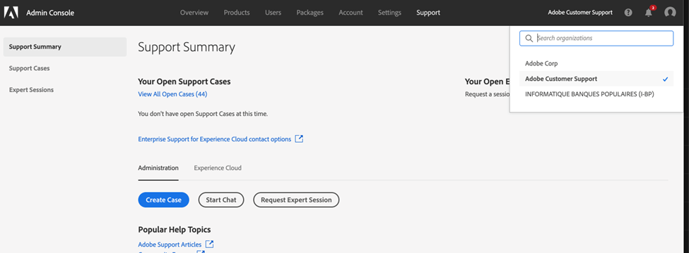
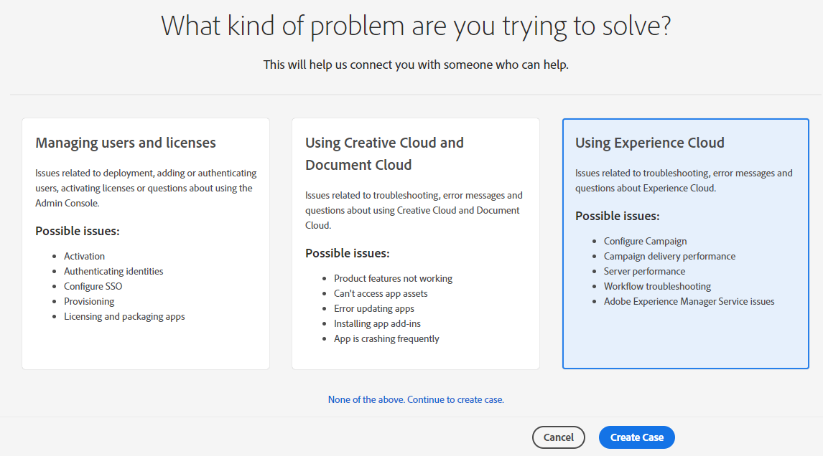
Creare un caso di supporto | Adobe Experience Manager, Adobe Experience Platform e Adobe Campaign
Segui i passaggi seguenti per creare un caso di supporto nell'Admin Console per le seguenti soluzioni:
Adobe Experience Manager
Adobe Experience Platform
Adobe Campaign
AZIONE | Accedi all'Admin Console, vai a Supporto > Riepilogo supporto Fai clic su Crea caso Seleziona la categoria in cui rientra il tuo problema: Gestione di utenti e licenze Utilizzo di Creative Cloud e Document Cloud Utilizzo di Experience Cloud Fai clic su Crea caso
Qui trovi un video che spiega come sollevare e gestire un caso di supporto in Admin Console
Nel modulo che appare, specifica il nome del prodotto per il quale hai bisogno di assistenza. Per vedere un elenco di opzioni, digita le prime lettere del nome del prodotto.

Slide 21
Descrizione del caso | Adobe Experience Manager, Adobe Experience Platform e Adobe Campaign
Quando appare il modulo del caso, completa i dettagli del problema usando le informazioni sottostanti come guida:
Categoria | Descrizione
Specificare un prodotto | Specifica il nome del prodotto nel campo fornito. Per vedere un elenco di opzioni, digita le prime lettere del nome del prodotto. Questa opzione non è disponibile se si crea un caso per la gestione degli utenti e delle licenze.
Selezionare la priorità del problema | A seconda di come il problema influisce sulle tue operazioni, classificalo come segue: P4 (minore): seleziona questa opzione se il problema non causa interruzioni significative delle normali operazioni. Questa opzione può includere problemi relativi alle API e all'integrazione, richieste di installazione e configurazione, richieste di miglioramento o domande sulla documentazione. P3 (importante): se il problema interrompe le normali operazioni, seleziona questa opzione. Per esempio, malfunzionamento o comportamento errato del software. P2 (urgente): scegli questa opzione quando si verificano gravi interruzioni delle normali operazioni della tua azienda. Per esempio, se il problema ha un impatto negativo su un'installazione a livello aziendale, su scadenze urgenti o causa un rischio finanziario per il business.
Quantificare l'impatto del problema | In base alla scala in cui il problema colpisce la tua organizzazione, seleziona una delle seguenti opzioni: Piccolo: uno o due utenti colpiti Medio: un gruppo specifico di utenti colpiti Grande: la maggior parte degli utenti colpiti
Categoria | Descrizione
Riassumere il problema | Fornisci un riassunto descrittivo del problema. Menziona qual è il problema specifico e cosa stai vedendo. Esempi di riassunti descrittivi: Errore "Impossibile elaborare la risposta SAML in entrata" con Federated ID "Account non riconosciuto" nel pannello di supporto Errore 400 o altro errore quando si cerca di convalidare una richiesta di dominio Il pannello utenti, gruppi o identità è vuoto Cambio della rivendicazione del dominio da Enterprise ID a Federato (o viceversa) Ricezione dell'errore "Un invito con questo codice non è stato trovato".
Descrivere la natura del problema | Dichiara le tue richieste o descrivi il tuo problema in dettaglio, includendo il flusso di lavoro che ha causato il problema e i passaggi da riprodurre. Includi dettagli su quando è successo per la prima volta.
Allegare screenshot o file | Puoi allegare al caso file rilevanti fino a 20 MB. Per esempio, uno screenshot dell'errore. I file eseguibili e DLL non sono supportati.
Nota: per problemi di supporto P1 (Critico), chiama l'Assistenza clienti Adobe. I numeri di telefono sono elencati qui.

Slide 22
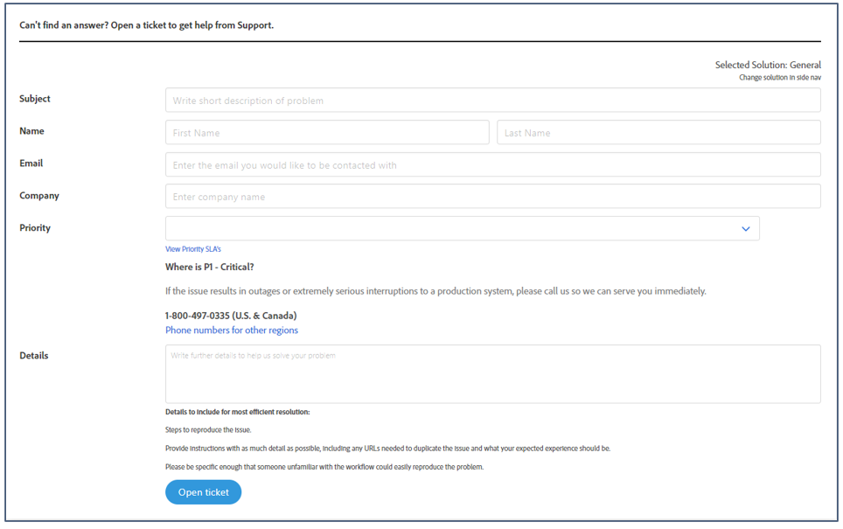
Creare un caso di supporto | Adobe Analytics, Adobe Audience Manager e Adobe Target
Segui i passaggi seguenti per creare un caso di supporto nel portale Experience League per le seguenti soluzioni:
Adobe Analytics
Adobe Audience Manager
Adobe Target
Adobe Social
AZIONE | Vai a Sito di invio dei ticket per Experience League Seleziona dalla scheda di sinistra la soluzione per la quale hai bisogno di aiuto: Completa il modulo con le seguenti informazioni/dettagli Oggetto della richiesta o del problema Il tuo nome e cognome Il tuo indirizzo e-mail Il nome della tua azienda Inserisci la priorità P1 richiede una telefonata P2 (urgente) P3 importante P4 minore (solo informazioni) Fornire i dettagli della richiesta o del problema
La conferma via e-mail dovrebbe arrivare se la tua e-mail è registrata come utente supportato (generato dal sistema) e una volta che un ticket è assegnato a un ingegnere del Service Desk, ti risponderà via e-mail.

Slide 23
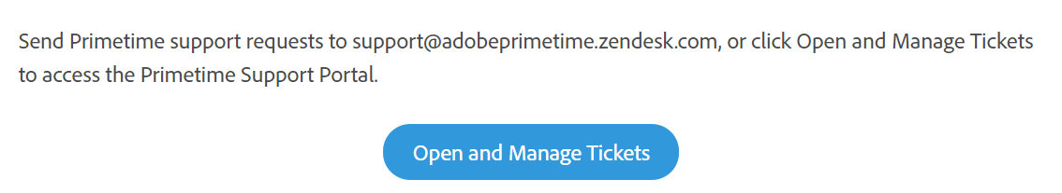
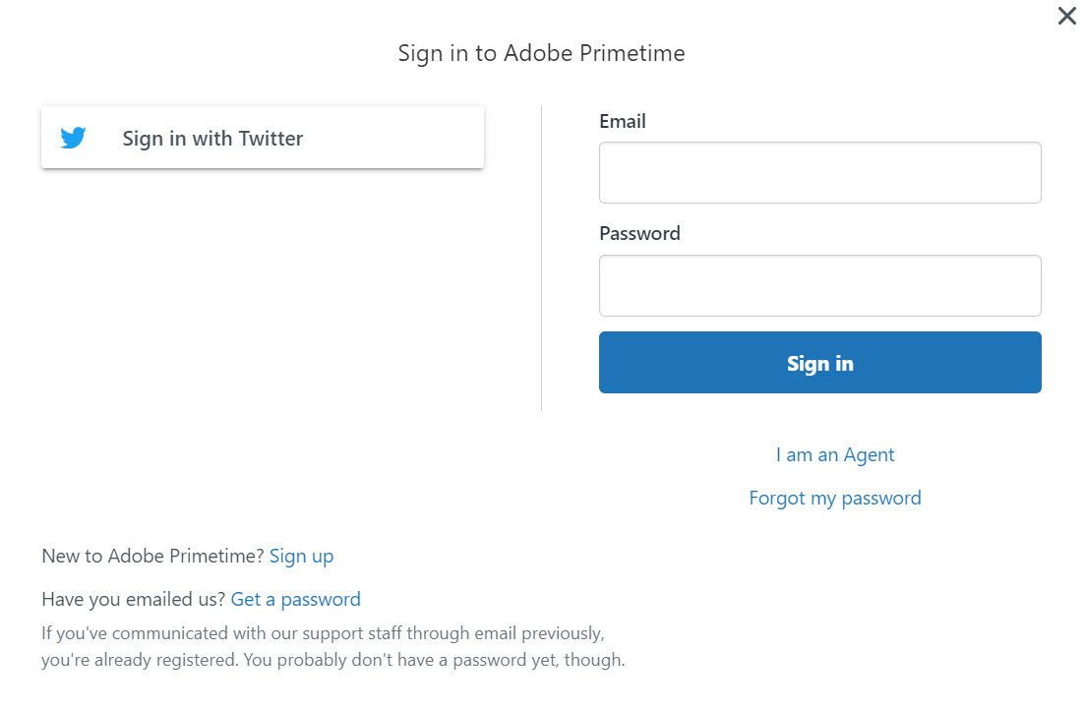
Creare un caso di supporto | Adobe Primetime
Segui i passaggi seguenti per creare un caso di supporto nel portale Experience League per le seguenti soluzioni:
Adobe Primetime
AZIONE | Vai a Sito di invio dei ticket per Experience League Seleziona dalla scheda di sinistra la soluzione per la quale hai bisogno di aiuto: Completa il modulo con le seguenti informazioni/dettagli Riassunto Passaggi per riprodurre il problema Recenti cambiamenti dell'ambiente Screenshot Messaggi di errore File di registro
Accesso diretto ad Adobe Primetime e accesso diretto al portale di supporto di Adobe Commerce

Slide 24
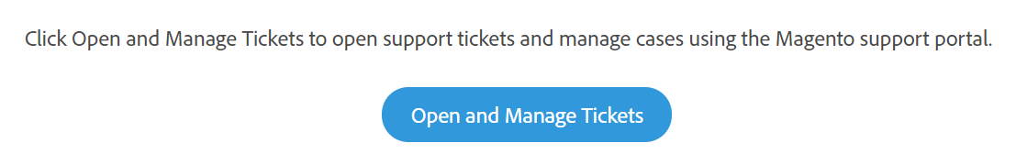
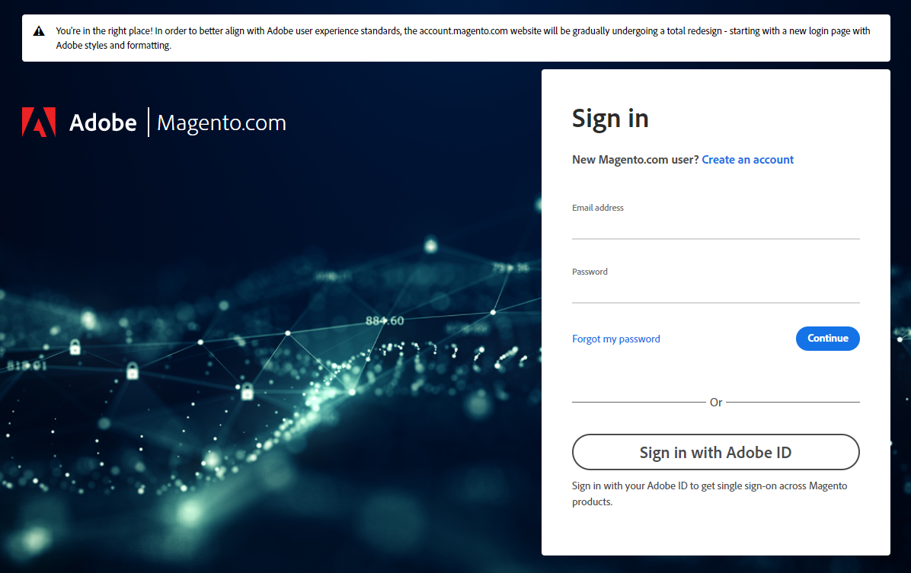
Creare un caso di supporto | Adobe Commerce
Segui i passaggi seguenti per creare un caso di supporto nel portale Experience League per le seguenti soluzioni:
Adobe Commerce
AZIONE | Vai al Sito di invio dei ticket per Experience League o direttamente su https://support.magento.com ed effettua l'accesso Seleziona dalla scheda di sinistra la soluzione per la quale hai bisogno di aiuto: Completa il modulo con le seguenti informazioni/dettagli URL del progetto Ambiente Live o non live Passaggi per riprodurre il problema Recenti cambiamenti dell'ambiente Screenshot Messaggi di errore File di registro
Accesso diretto al portale di supporto di Adobe Commerce

Slide 25
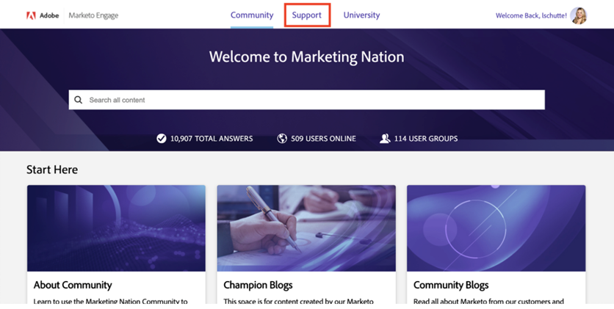
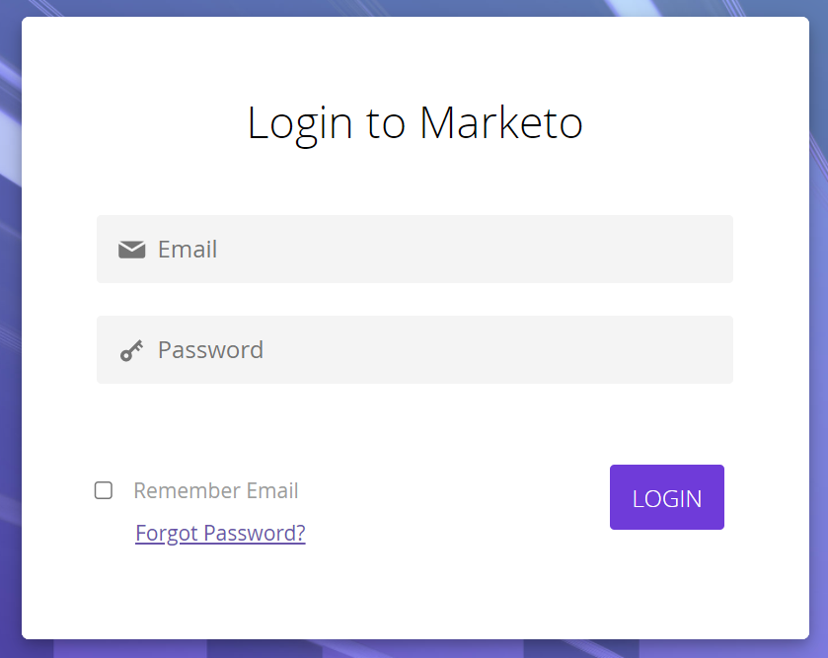
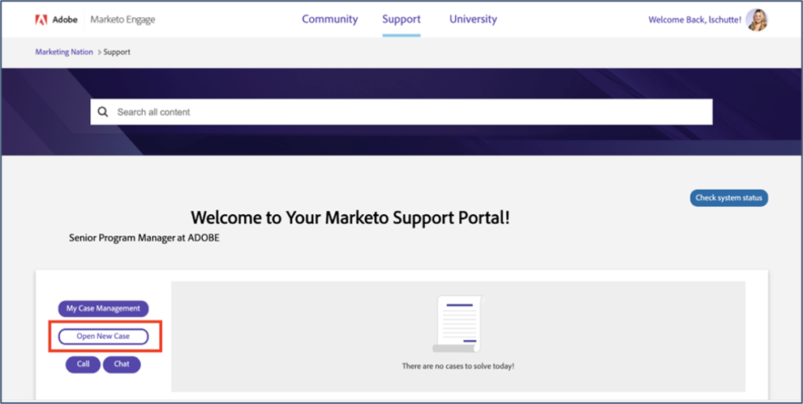
Creare un caso di supporto | Adobe Marketo Engage
Segui i passaggi seguenti per creare un caso di supporto nel portale Marketo Nation per le seguenti soluzioni:
Marketo Engage
AZIONE | Vai al Sito di invio dei ticket per Experience League o direttamente su Marketing Nation ed effettua l'accesso Fai clic sull'opzione Supporto Fai clic sul pulsante Apri nuovo caso Completa il modulo con le seguenti informazioni/dettagli Oggetto Descrizione Priorità Tipo di caso Problema del caso Problema secondario del caso Istanza (se applicabile) Lista cc delle e-mail Permesso di accesso remoto Screenshot Qui trovi un video che spiega come usare il Portale di supporto
Accesso diretto al portale di supporto di Adobe Marketo Engage

Slide 26



Come interagire con l'Assistenza clienti Adobe
Gli specialisti dell'Assistenza clienti Adobe sono ampiamente formati in tutte le soluzioni Adobe Experience Cloud. Sono qualificati per aiutarti con domande relative alle capacità della soluzione, alle configurazioni e ai problemi e per fornire spiegazioni generiche.
Chi può contattare il Supporto Adobe?
Modificare o aggiungere
Contatti di supporto designati
Come contattare
il Supporto Adobe?
Adobe attribuisce la massima priorità alla sicurezza e alla protezione dei tuoi dati. Per garantire ciò, ti incoraggiamo a designare alcune persone della tua organizzazione come Contatti di supporto designati che avranno pieno accesso al prodotto, siano formati su di esso e possano rispondere alle domande di base specifiche dell'implementazione.
Solo i Contatti di supporto designati saranno autorizzati a discutere i dati e ad apportare le modifiche necessarie alle impostazioni dell'account.
Le persone non autorizzate come Contatti di supporto designati possono contattare il team di supporto, tuttavia, saranno indirizzate all'aiuto online/ai forum.
Solo i Contatti di supporto designati esistenti possono apportare modifiche all'elenco dei Contatti di supporto designati esistenti nella stessa organizzazione. Contatta l'Assistenza clienti via telefono o e-mail per aggiungere/rimuovere utenti.
Supporto per Experience League: https://experienceleague.adobe.com/?support-solution=General#support
Numeri di telefono: https://helpx.adobe.com/contact/dma external/DMACustomeCareRegionalPhoneNumbers.html

Slide 27




Strumenti e risorse
Adobe offre un'ampia gamma di informazioni e risorse. Per iniziare, ti consigliamo di esplorare quanto segue:
Note di rilascio di Experience Cloud - Accesso anticipato
Servizio di notifiche
di sicurezza
Servizio di aggiornamento prioritario del prodotto
Experience League
Iscriviti per rimanere aggiornato sulle nuove funzionalità e correzioni di Adobe Experience Cloud
Per saperne di più>
Informazioni tempestive e accurate che possono aiutarti a proteggerti da attacchi dannosi
Per saperne di più>
Rimani al passo con gli ultimi aggiornamenti dei prodotti Adobe Experience Cloud e delle versioni di manutenzione
Per saperne di più>
Corsi di apprendimento curati da esperti, tutorial e documentazione, communities e risorse di supporto
Per saperne di più>

Slide 28


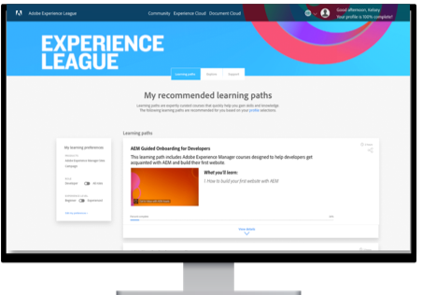
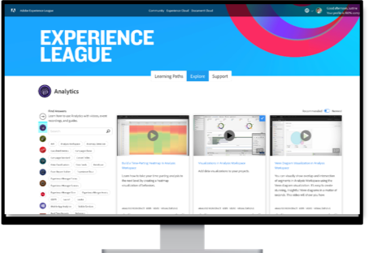
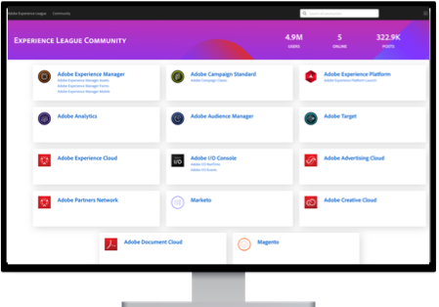
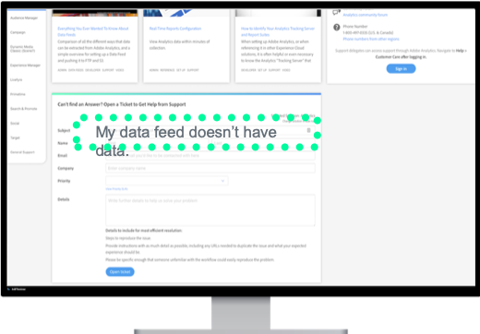
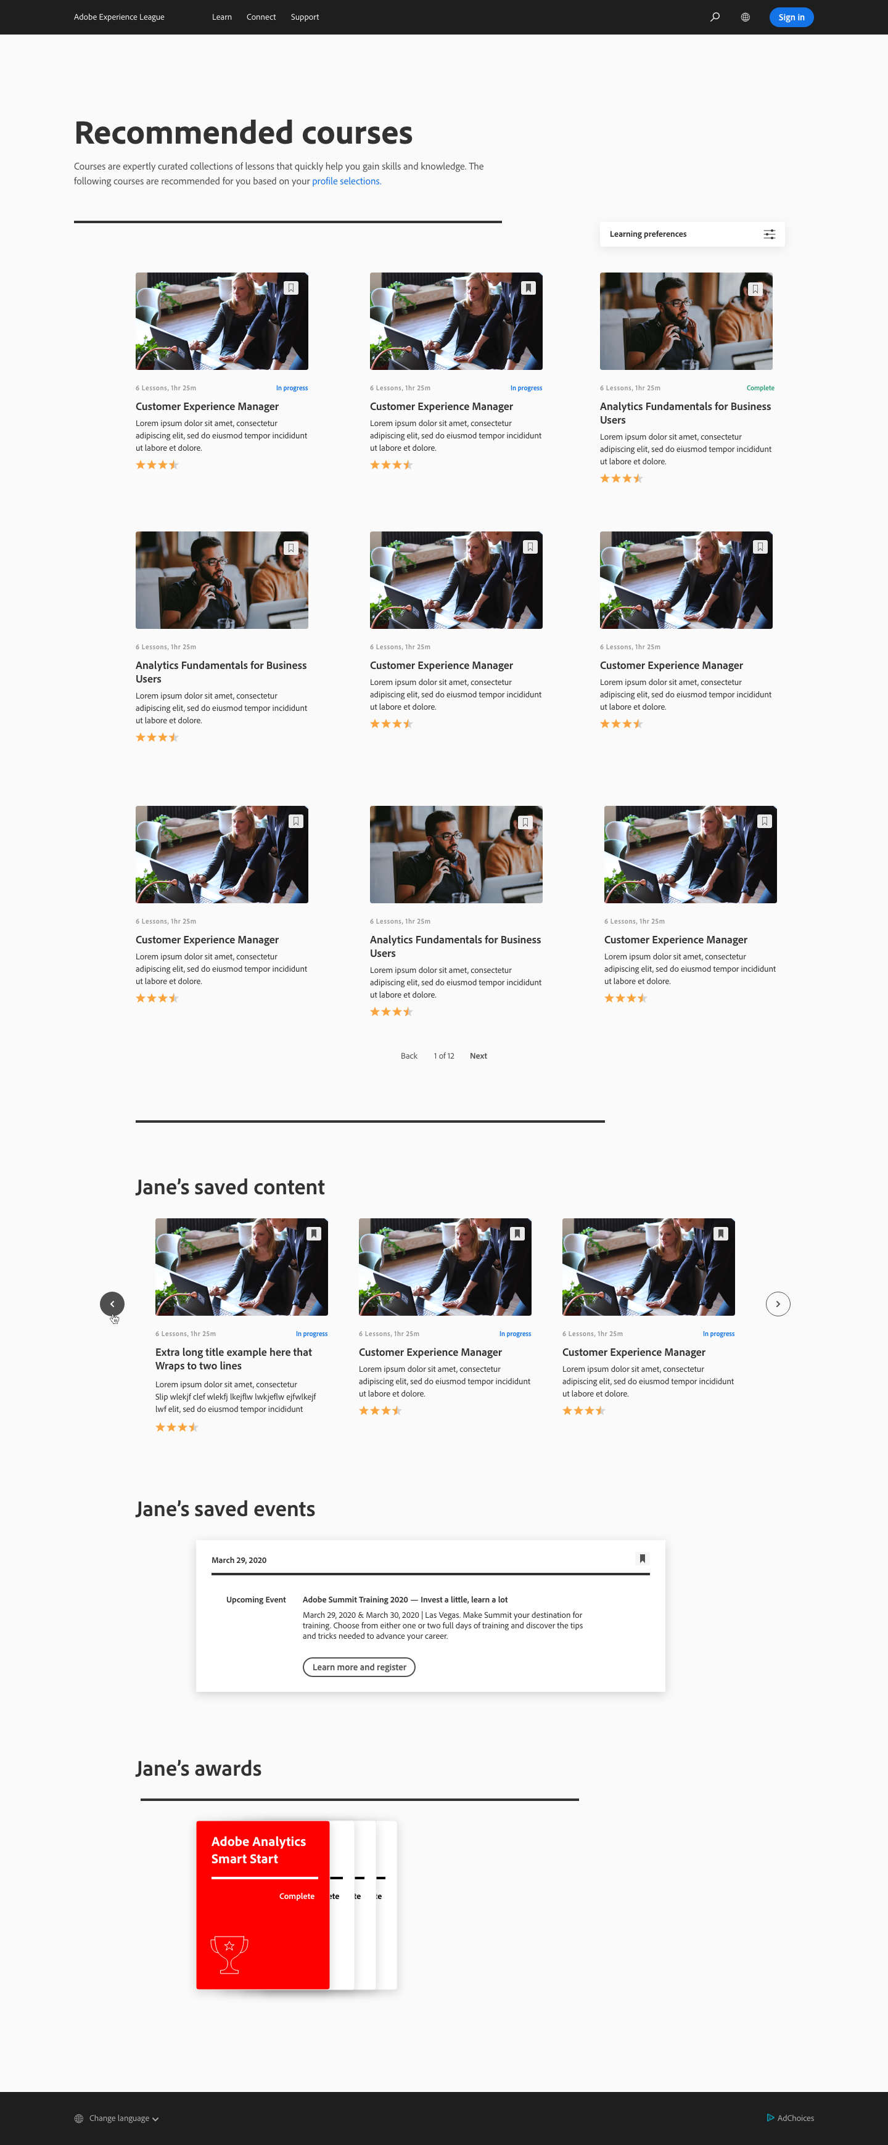
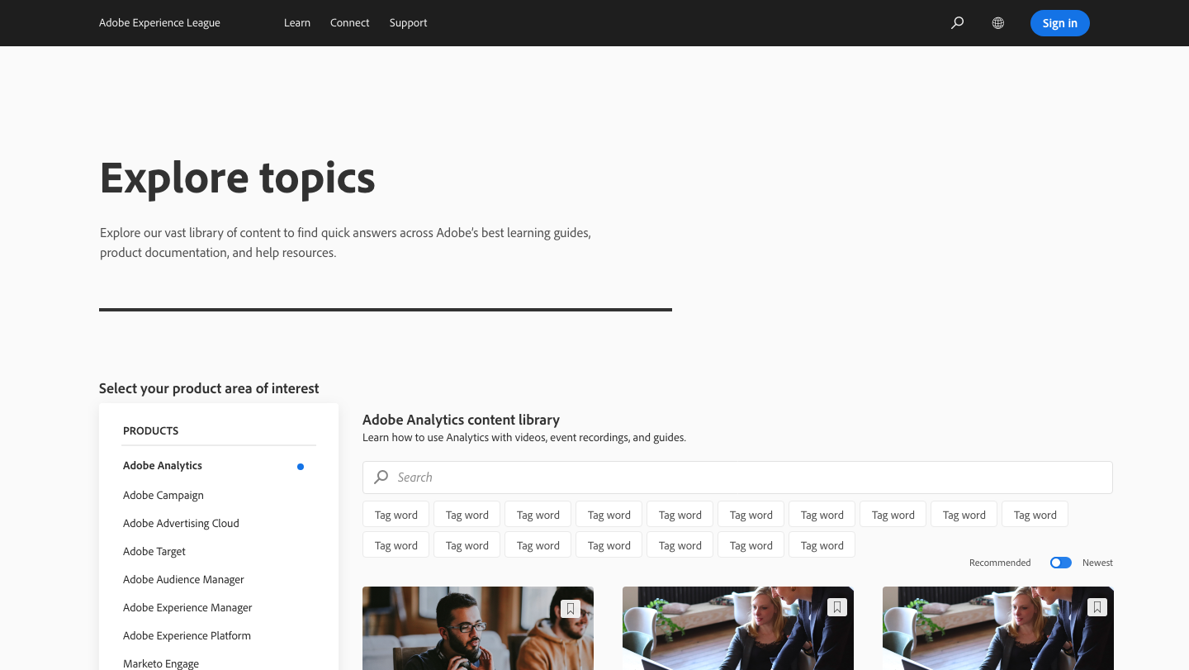
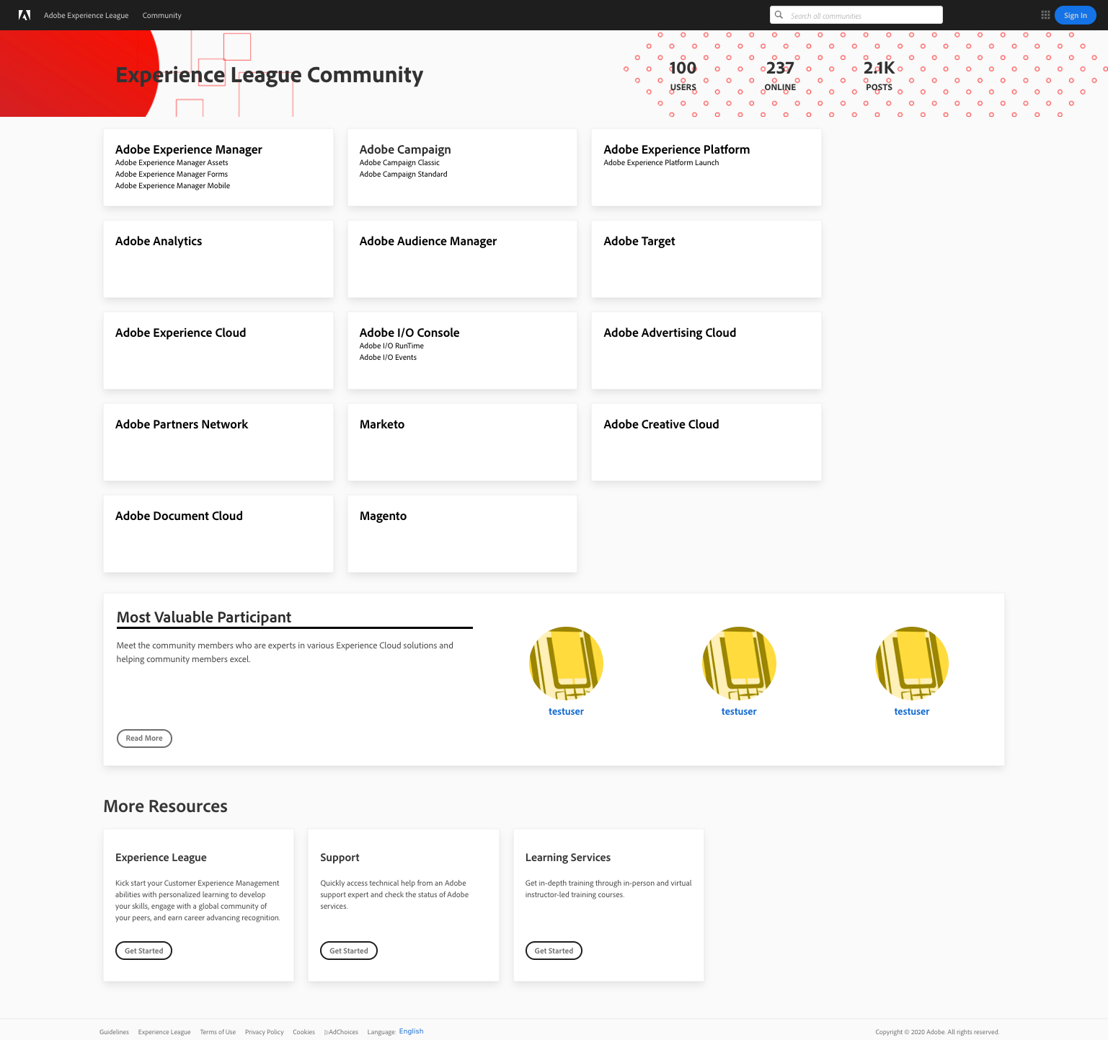
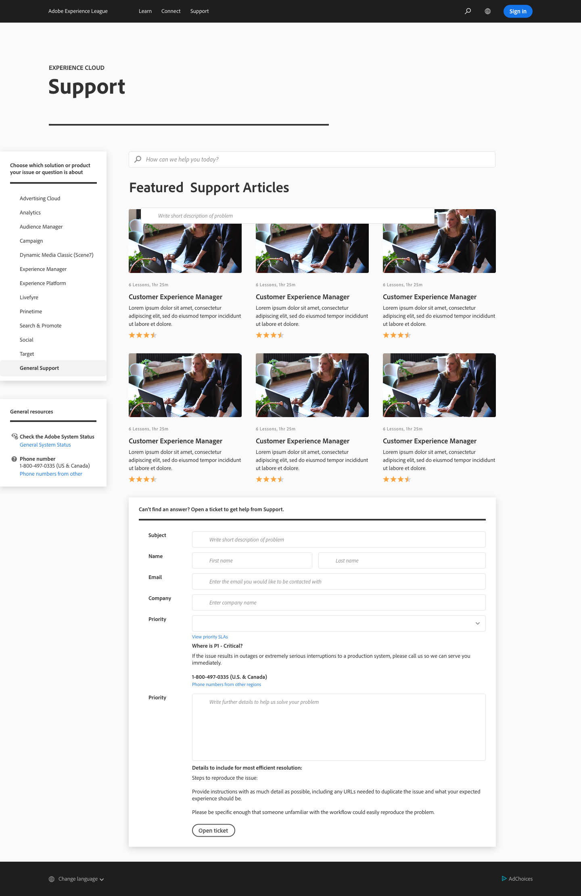


Experience League è un portale unificato in cui i nostri clienti possono imparare, connettersi e crescere seguendo un percorso personalizzato verso il successo che include risorse di auto-aiuto, formazione fornita da istruttori, community e altre opzioni di supporto.
Impara. Connettiti. Cresci.
experienceleague.adobe.com/?lang=it
Apprendimento guidato progettato dagli esperti di Adobe
Risposte rapide dalle guide del prodotto e dagli articoli di supporto
Comunità di esperti e pari
Supporto online
Experience League è GLOBALE!
(12 lingue)
Experience League è MOBILE!

Slide 30
Premier Support
Opzioni: Supporto Business | Supporto Enterprise | Supporto Elite

Slide 31




Supporto Business
Team di consegna e caratteristiche
Esperto assegnato | Account Support Lead | ✓
Servizi di assistenza | Supporto Online | Orario operativo
 | Supporto per problemi P1 24x7 | ✓
 | Contatti di supporto designati | 6
 | Supporto telefonico in diretta | ✓
 | Gestione delle escalation | ✓
Livelli e caratteristiche
Supporto Online
Accesso a risorse online per la documentazione, acquisizione delle best practice con l’aiuto di altri esperti e clienti e disponibilità della serie di webinar Office Hours. Sono disponibili diversi canali per l’inoltro di domande e richieste di assistenza e per ricevere consigli per la risoluzione dei problemi.
Accesso 24x7 alle communities
Confronto con altri clienti
Presentazione del caso sul web
Forum online
https://experienceleaguecommunities.adobe.com/
Supporto Chat dal vivo*
Avvia una sessione di chat per ottenere risposte e assistenza nell’invio di un caso.
* Il supporto chat in diretta non è disponibile per tutti i prodotti.
Abilitazione
Percorsi autoguidati
Orari operativi mensili
Documentazione di prodotto e di rilascio
https://experienceleague.adobe.com/?lang=it
Supporto telefonico per problemi P1 24x7
Parla con un esperto Adobe o con il tuo Named Support Engineer
Contatti di supporto designati - Elenco di 6 utenti autorizzati a interagire con l'Assistenza clienti
https://adobe.ly/businesssupport

Slide 32
Supporto Enterprise
Team di consegna e caratteristiche
Esperto assegnato | Named Support Engineer | ✓
Servizi di assistenza | Supporto Online | 24x5
 | Supporto per problemi P1 24x7 | ✓
 | Contatti di supporto designati | 10
 | Supporto telefonico in diretta | ✓
 | Gestione delle escalation | ✓
 | Valutazioni dell'assistenza all’anno | 2
 | Sessioni con esperti all’anno | 2
 | Attività di supporto cloud - Experience Manager as Cloud | ✓
Servizi sul campo | Launch Advisory – Nel primo anno di nuove soluzioni | ✓
 | Attività di servizi sul campo | 2
Livelli e caratteristiche
Supporto Online
Accesso a risorse online per la documentazione, acquisizione delle best practice con l’aiuto di altri esperti e clienti e disponibilità della la serie di webinar Office Hours. Sono disponibili diversi canali per l’inoltro di domande e richieste di assistenza e per ricevere consigli per la risoluzione dei problemi.
Accesso 24x7 alle communities
Confronto con altri clienti
Presentazione del caso sul web
Forum online
https://experienceleaguecommunities.adobe.com/
Supporto Chat dal vivo*
Avvia una sessione di chat per ottenere risposte e assistenza nell’invio di un caso.
* Il supporto chat in diretta non è disponibile per tutti i prodotti.
Abilitazione
Percorsi autoguidati
Orari operativi mensili
Documentazione di prodotto e di rilascio
https://experienceleague.adobe.com/?lang=it
Supporto telefonico per problemi P1 24x7
Parla con un esperto Adobe o con il tuo Named Support Engineer
Contatti di supporto designati - Elenco di 10 utenti autorizzati a interagire con l'Assistenza clienti
https://adobe.ly/enterprisesupport

Slide 33
Supporto Elite
Team di consegna e caratteristiche
Esperto assegnato | Named Support Engineer | ✓
 | Technical Account Manager | ✓
Servizi di assistenza | Supporto Online | 24x5
 | Supporto per problemi P1 24x7 | ✓
 | Contatti di supporto designati | 15
 | Supporto telefonico in diretta | ✓
 | Gestione delle escalation | ✓
 | Valutazioni dei servizi all’anno | 4
 | Sessioni con esperti all’anno | 4
 | Gestione degli eventi | ✓
 | Valutazione ambiente, manutenzione e monitoraggio | ✓
 | Valutazione della roadmap di prodotti, versioni, migrazione e aggiornamento | ✓
 | Attività di supporto cloud – Experience Manager as Cloud | ✓
Servizi sul campo | Launch Advisory - Nel primo anno di nuove soluzioni | ✓
 | Attività di servizi sul campo | 4
Livelli e caratteristiche
Supporto Online
Accesso a risorse online per la documentazione, acquisizione delle best practice con l’aiuto di altri esperti e clienti e disponibilità della la serie di webinar Office Hours. Sono disponibili diversi canali per l’inoltro di domande e richieste di assistenza e per ricevere consigli per la risoluzione dei problemi.
Accesso 24x7 alle communities
Confronto con altri clienti
Presentazione del caso sul web
Forum online
https://experienceleaguecommunities.adobe.com/
Supporto Chat dal vivo*
Avvia una sessione di chat per ottenere risposte e assistenza nell’invio di un caso.
* Il supporto chat in diretta non è disponibile per tutti i prodotti.
Abilitazione
Percorsi autoguidati
Orari operativi mensili
Documentazione di prodotto e di rilascio
https://experienceleague.adobe.com/?lang=it
Supporto telefonico per problemi P1 24x7
Parla con un esperto Adobe o con il tuo Named Support Engineer
Contatti di supporto designati - Elenco di 15 utenti autorizzati a interagire con l'Assistenza clienti
https://adobe.ly/elitesupport

